Slide 1
§1.6 无穷小的比较
当 时,
然而这些无穷小的比值的极限是不同的
究其原因：无穷小趋于零的速度是其变化的
关键因素

Slide 2
定义
设 都是同一趋限过程中的
无穷小 ,且

Slide 3

特别地,若过程是 的 , 把
作为基本无穷小 , 则当 时, 称
关于基本无穷小 是 k 阶的(无穷小) ,并称
为无穷小量 的主部
可见：
sinx 关于 x 是一阶的;
由
由
tanx 关于 x 是一阶的;
由
arcsinx 关于 x 是一阶的

Slide 4
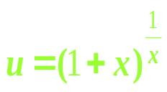


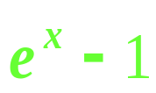
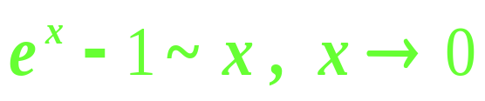
由
关于 x 是二阶的;
又由
可知 ln(1+x) 关于 x 是一阶的 , 且 有
同样地由
可知 关于 x 是一阶的 , 且 有

Slide 5



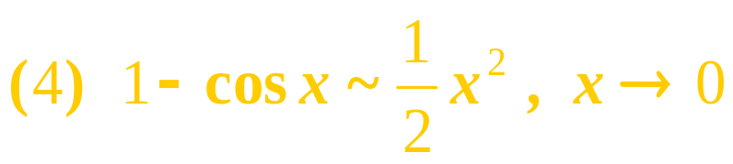

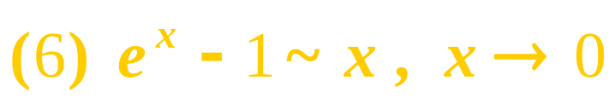
综合以上结论可得以下常用的等价关系：
划分无穷小的主部可获得一些近似式

Slide 6
定理
若
则
反之，若 或者 则
证明：
由
再由
反之，若 或 则有

Slide 7
根据以上定理可得以下常用的近似公式：

Slide 8
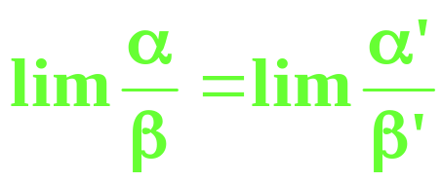
等价无穷小可用来计算极限
定理（无穷小的等价代换）
若 （其中
不取零值），
则当 存在时, 也
存在而且有
证明：
因为
现由
及 存在 ，利用极限的运算
性质有

Slide 9
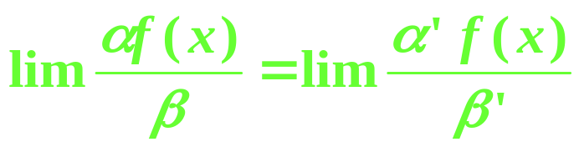

推论1
若 存在 ，则有
推论2
若 存在 ，则有

Slide 10
例
计算
解
因为 ， 所以
原极限
例
计算
解
原极限

Slide 11
例
计算
解
原极限

Slide 12
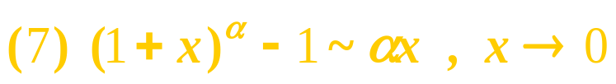
例
计算
解
原极限
例
计算
解
原极限
注意：
等价关系

Slide 13


例
计算
解
原极限

Slide 14
例
设 ，
求
的主部及阶数
解
所以主部为 , 阶数为 3
所以主部为 , 阶数为 2

Slide 15
例
求常数 A 和 k , 使 时 ,
解
由
得
所以
于是
所以

